Slide 1
Твои защитники Урок внеклассного чтения 2 класс
Автор:
Журавлева Инна Алексеевна,
учитель МКОУСОШ с. Корляки

Slide 2
Тема урока
Стихи и рассказы
о Великой Отечественной войне.

Slide 3
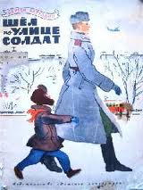

Slide 4
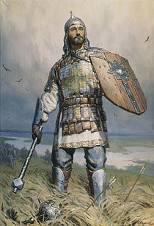
О каких защитниках нашей родины вы читали на уроках чтения?
Дмитрий Донской
В 1380 году Дмитрий Донской во главе объединённых русских сил разбил в Куликовской битве татарские войска Мамая, за что был прозван Донским.

Slide 5
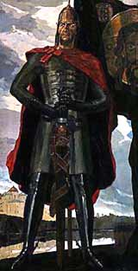
Александр Невский Сражение на реке Неве между новгородским войском под командованием князя Александра Ярославича и шведским отрядом. Александр Ярославич за победу и личную храбрость в бою получил почётное прозвище «Невский».

Slide 6
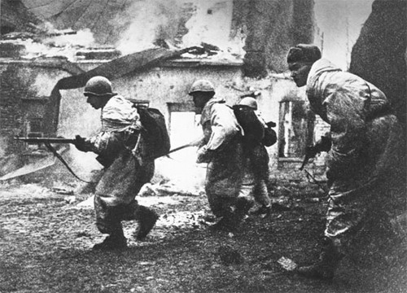
Великая Отечественная война
1941 -1945
Война длилась 4 года . Много людей погибло.
Фашисты убивали даже мирных жителей, угоняли их в концлагеря, на работу в Германию. Война закончилась победой нашей страны.

Slide 7
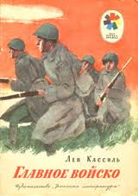
Лев Кассиль
О каких подвигах солдат вы узнали из этого произведения?
Какие чувства вы испытывали ?

Slide 8
Александр Трифонович Твардовский
О каких подвигах солдат вы узнали из этого произведения?
Какие чувства вы испытывали ?

Slide 9
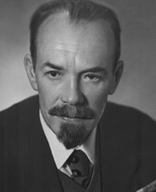
Сергей Алексеевич Баруздин
С. А. Баруздин родился 22 июля 1926 года в Москве. В 1938 году опубликовал первые рассказы в детском журнале «Пионер».
Участник Великой Отечественной войны.

Slide 10
Сергей Баруздин мальчишкой ушел на фронт, а серьезно печататься начал после окончания войны в 1946 году. Его фронтовые наблюдения нашли свое отражение во многих детских рассказах. Но описывал он в них не ужасы войны, а забавные случаи – «Простуженный ежик», о том, как солдаты лечили ежа, «Сложное поручение» - о раненом бегемоте. Присущее автору чувство юмора даже в то время позволяло ему с улыбкой смотреть на некоторые ситуации.

Slide 11
Шел по улице солдат
С. Баруздин
«В стране друзей»
«Нет силы сильнее»
«Точно в цель»

Slide 12
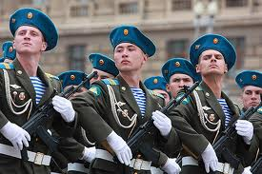
Какими достоинствами должен обладать современный военнослужащий ?
Быть умным
Образованным
Сильным
Выносливым
Милосердным

Slide 13
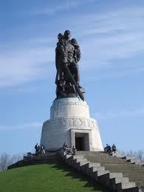
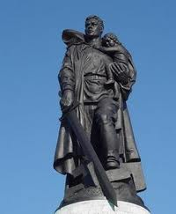
«Памятник неизвестному солдату» г. Берлин

